Slide 1
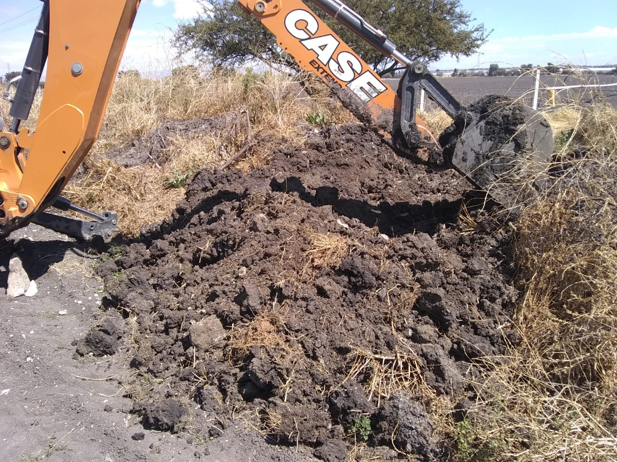
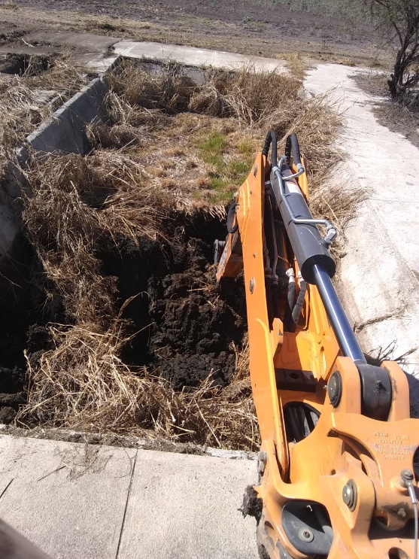
REPORTE MES DE FEBRERO MAQUINARIA
TRABAJOS EN LA COMUNIDAD EL MEZQUITILLO
FECHA INICIO
CONCEPTO
FECHA TERMINO
12/02/2020
LIMPIEZA DE PLANTA TRATADORA
13/02/2020

